Slide 1

Clase 7. REACT JS
FIREBASE & OPTIMIZACION DE CODIGO
Notes:
Obligatoria siempre

Slide 2


Insertar y actualizar información usando Firestore.
Flujos de control.
Optimización de código.
Checkout final, limpiar código y configurar readme.md.
OBJETIVOS DE LA CLASE
Notes:
Obligatoria siempre. Es lo que queremos alcanzar una vez finalizada la clase. Recordá que se enuncian en principio con el verbo delante (por ejemplo: “Comprender…”, “Analizar…”, “conocer…”, etc).

Slide 3

GLOSARIO:
Firebase: es un servicio provisto por Google para satisfacer las distintas necesidades que puede tener una aplicación y su ciclo de desarrollo

Slide 4

MOMENTO DE EXPOSICIÓN DOCENTE

Slide 5

FIREBASE ESCRITURA DE DATOS
Notes:
Usar para los módulos más importantes de la clase, donde se introducen conceptos que se ven en varios slides. No hay que usarla para todos los módulos.

Slide 6
RECAPITULACIÓN DE
ARQUITECTURAS
Notes:
Usar para los subtemas de un módulo.

Slide 7

Si venimos de los desarrollos clásicos, tenemos una arquitectura que es la más conocida. Puede estar vinculada a un patrón como el siguiente:
SPA
corre en el
Browser
consume
API
provista por el
Backend
para llegar a
Base de datos
Accede y guarda vía
SQL, noSQL, etc
Notes:
Usar para slides de sólo texto. Si no alcanza, no sobrecargar, usar otra con el mismo título para indicar que continúa el mismo módulo.

Slide 8
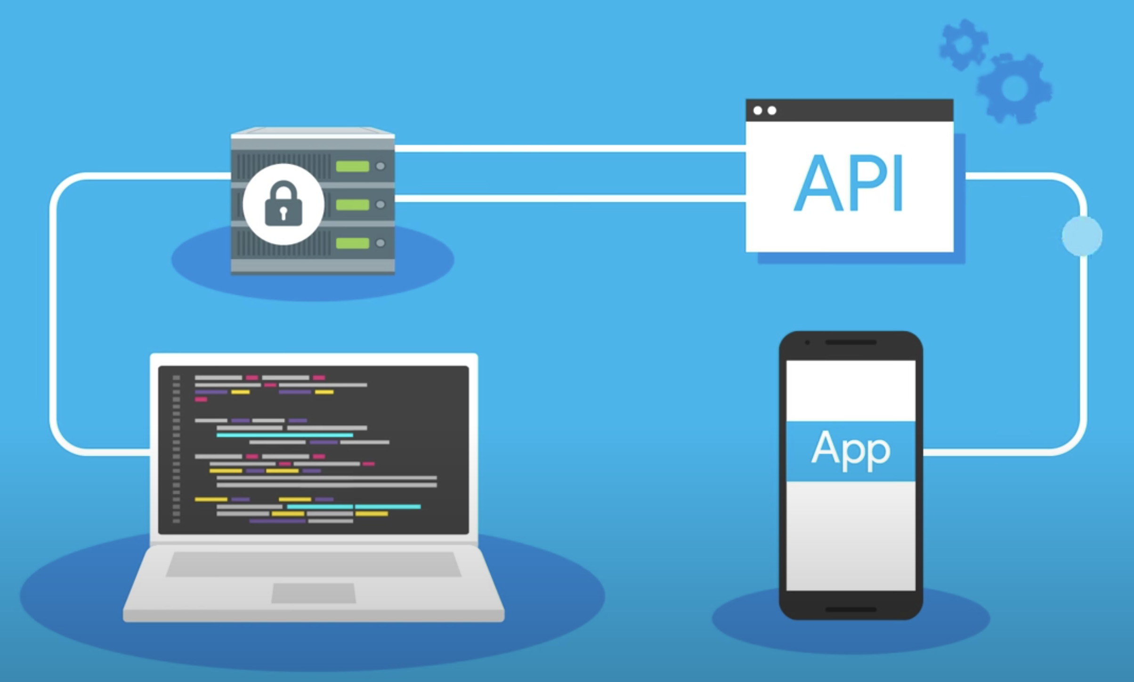
La api decide quién accede, implementa su modelo de seguridad y determina la respuesta
Notes:
Usar para slides de sólo texto. Si no alcanza, no sobrecargar, usar otra con el mismo título para indicar que continúa el mismo módulo.

Slide 9
SPA
corre en el
Browser
Firebase services
Accede y guarda vía
Firestore
Firestore decide quién accede mediante mecanismos propios y filtros de seguridad
Notes:
Usar para slides de sólo texto. Si no alcanza, no sobrecargar, usar otra con el mismo título para indicar que continúa el mismo módulo.

Slide 10

ALMACENANDO EN
FIRESTORE
Notes:
Usar para los módulos más importantes de la clase, donde se introducen conceptos que se ven en varios slides. No hay que usarla para todos los módulos.

Slide 11

FIRESTORE Y EL ALMACENAMIENTO
Firestore tiene ciertos límites en cuanto a cómo organizamos la información. Veamos los distintos aspectos, para hacerlo de manera eficiente.
Notes:
Usar para slides de sólo texto. Si no alcanza, no sobrecargar, usar otra con el mismo título para indicar que continúa el mismo módulo.

Slide 12
ORGANIZACIÓN
Notes:
Usar para los subtemas de un módulo.

Slide 13
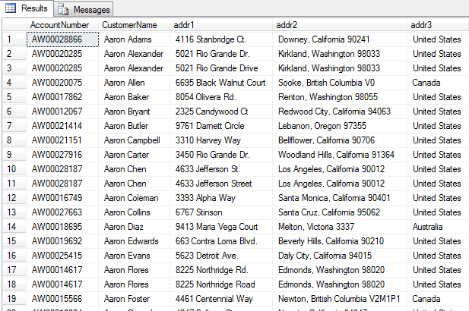
FIRESTORE
En Firestore, el almacenamiento es de tipo no estructurado/noSQL:
No hay tablas.
No hay filas/records.
Notes:
Usar para slides de sólo texto. Si no alcanza, no sobrecargar, usar otra con el mismo título para indicar que continúa el mismo módulo.

Slide 14
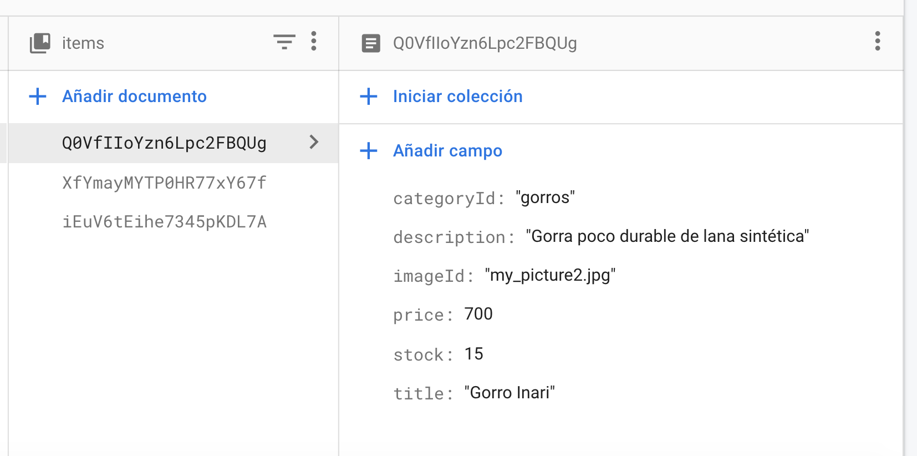
FIRESTORE: DOCUMENTOS
En firestore hay documentos.
Tienen pares key/value.
Estos key value pueden tener ciertos tipos de datos.
Tienen un límite de 1MB.
Notes:
Usar para slides de sólo texto. Si no alcanza, no sobrecargar, usar otra con el mismo título para indicar que continúa el mismo módulo.

Slide 15
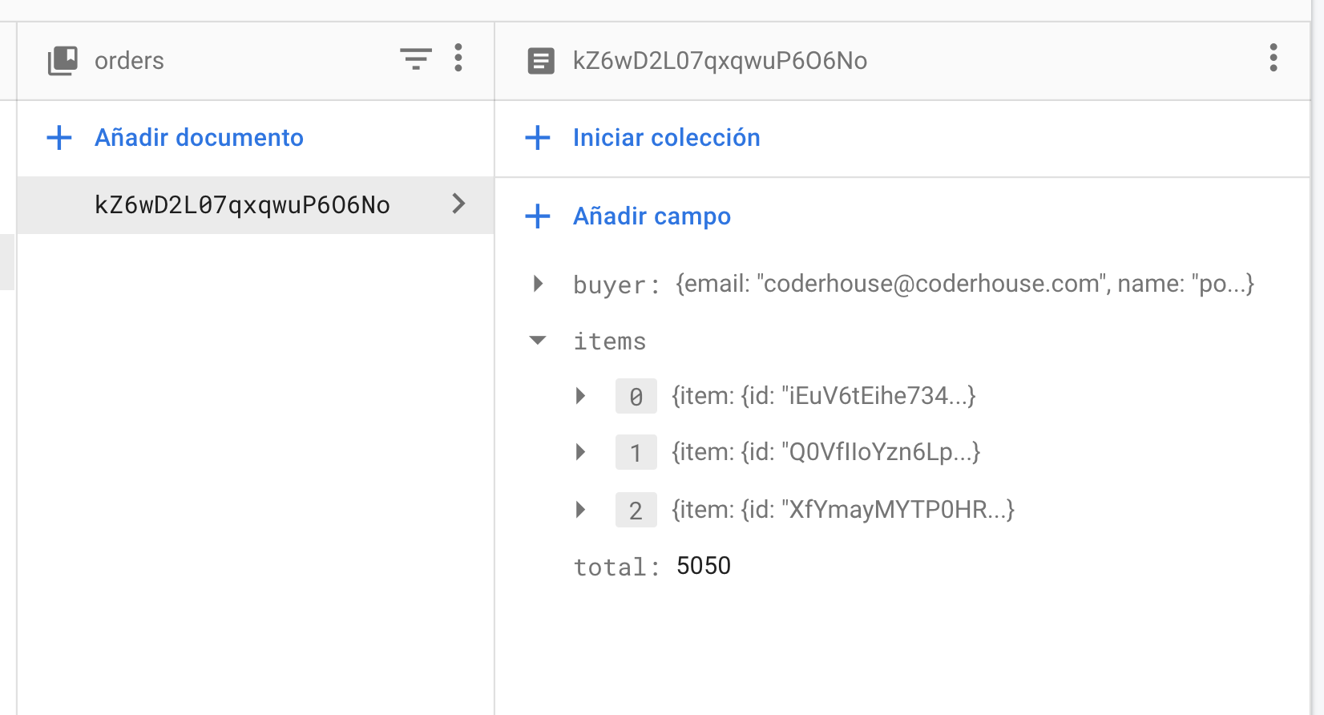
FIRESTORE: DOCUMENTOS
Los documentos pueden ser complejos y anidados, pueden contener arrays, fechas (timestamps), números, y otros objetos (maps)
Juega y experimenta con el editor online y descubre más datos!
Notes:
Usar para slides de sólo texto. Si no alcanza, no sobrecargar, usar otra con el mismo título para indicar que continúa el mismo módulo.

Slide 16
FIRESTORE: COLECCIONES
Son contenedores de documentos.
Los documentos se agrupan obligatoriamente dentro de ellas.
Los mismos documentos pueden tener colecciones dentro.
Borrar un documento no elimina sus sub-colecciones ¡debes hacerlo manualmente!
Notes:
Usar para slides de sólo texto. Si no alcanza, no sobrecargar, usar otra con el mismo título para indicar que continúa el mismo módulo.

Slide 17
FIRESTORE: COLECCIONES
Si bien tienen máximo de 1MB, esto puede ser bastante para registros de texto, y aparte podemos definir hasta 100 niveles de sub-colecciones.
Esto permite multiplicar exponencialmente el tamaño bruto de un documento.
Notes:
Usar para slides de sólo texto. Si no alcanza, no sobrecargar, usar otra con el mismo título para indicar que continúa el mismo módulo.

Slide 18
TIPOS DE
DATOS
Notes:
Usar para los subtemas de un módulo.

Slide 19
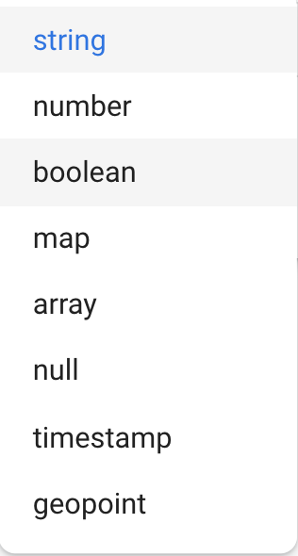
FIRESTORE: TIPOS DE DATOS
Cuidado: arrays no pueden tener sub-arrays entre sus elementos
Notes:
Usar para slides de sólo texto. Si no alcanza, no sobrecargar, usar otra con el mismo título para indicar que continúa el mismo módulo.

Slide 20

¡VAMOS A PRACTICAR LO VISTO
EN BREAKOUT ROOMS!
Momento de consolidación de aprendizajes

Slide 21

MODELA TUS ORDERS
Usa tu tus items del cart para modelar tu orden.
Notes:
Actividad - Modela tu orden
Duración: 20 minutos.
Objetivos: Creación de un json que contenga la estructura dada para generar una orden de compra
Modalidad de agrupamiento: sería ideal dividir la clase en break-out rooms, donde los tutores tengan su sala con sus alumnos a cargo para realizar este desafío. El/La tutor/a deberá explicar nuevamente el desafío, encargándose de dar los tips básicos para orientar cómo encarar este desafío. A los 10 minutos, tendrá que preguntar si alguien tuvo algún problema para hacerlo. A los 15, lo ideal sería que él/ella mismo/a se encargue de resolverlo.
Observaciones/notas: -

Slide 22
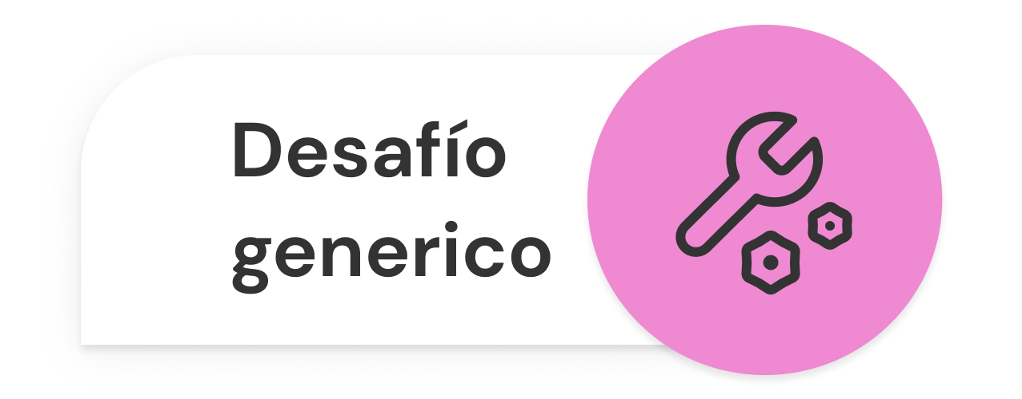
¡A PRACTICAR!
Usa tu tus items del cart para modelar tu orden al siguiente formato:
{ buyer: { name, phone, email }, items: [{id, title, price}], total }, si todavía no creaste el formulario de compra puedes usar un objeto hardcodeado de tipo { name, phone, email }. Cuentas con 30 minutos para realizar la actividad.
Notes:
Usar para las subsiguientes slides de challenges genéricos.

Slide 23

FIRESTORE: CHECKLIST CHALLENGE
Tienes tu CartProvider.
Puedes agregar items a tu cart.
Puedes navegar de tu List a tu Detail.
Puedes clickear en el cart.
Conectaste el listado y el detalle a Frebase.
¡Conectemos la compra y generemos la orden!
Notes:
Usar para slides de sólo texto. Si no alcanza, no sobrecargar, usar otra con el mismo título para indicar que continúa el mismo módulo.

Slide 24
MODIFICANDO
Y CREANDO

Slide 25
CREACIÓN
Notes:
Usar para los subtemas de un módulo.

Slide 26
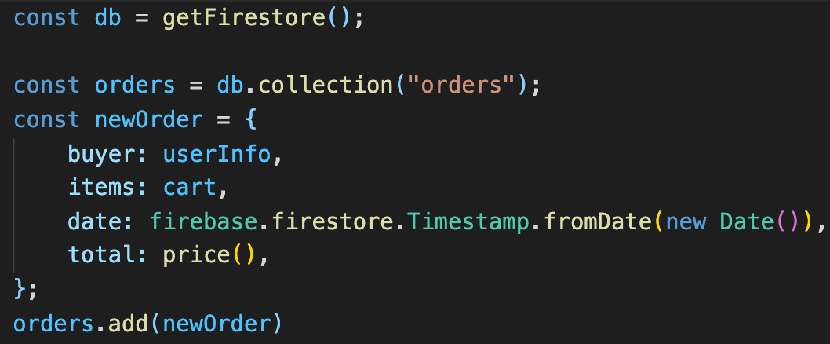
FIRESTORE: PREPARAR DOCUMENTO
Debemos generar una referencia a la colección, y crear el objeto que queremos crear en Firestore.
La creación es bastante sencilla, utiliza el método <collection>.add(<object>)
Notes:
Usar para slides de sólo texto. Si no alcanza, no sobrecargar, usar otra con el mismo título para indicar que continúa el mismo módulo.

Slide 27
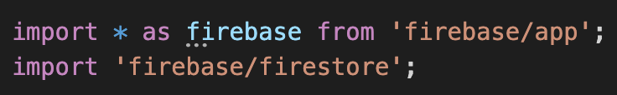
FIRESTORE: FORMATO DE FECHAS
Si necesitamos agregar una fecha, podemos usar la librería timestamp de firestore agregando su import en el js.
Firestore almacena nano y micro segundos
Notes:
Usar para slides de sólo texto. Si no alcanza, no sobrecargar, usar otra con el mismo título para indicar que continúa el mismo módulo.

Slide 28
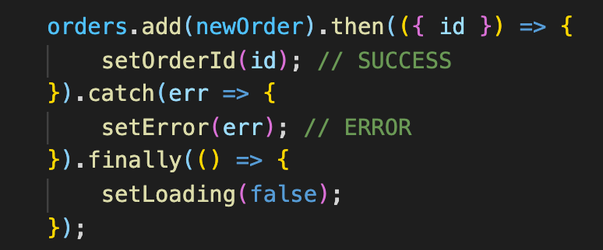
FIRESTORE: CREAR DOCUMENTO
El método add de esa colección devuelve una promise. Si todo sale bien el then devolverá el id auto-generado del del nuevo documento, de otro modo pasará por el flow de error.
La creación es bastante sencilla, utiliza el método <collection>.add(<object>)
Notes:
Usar para slides de sólo texto. Si no alcanza, no sobrecargar, usar otra con el mismo título para indicar que continúa el mismo módulo.

Slide 29
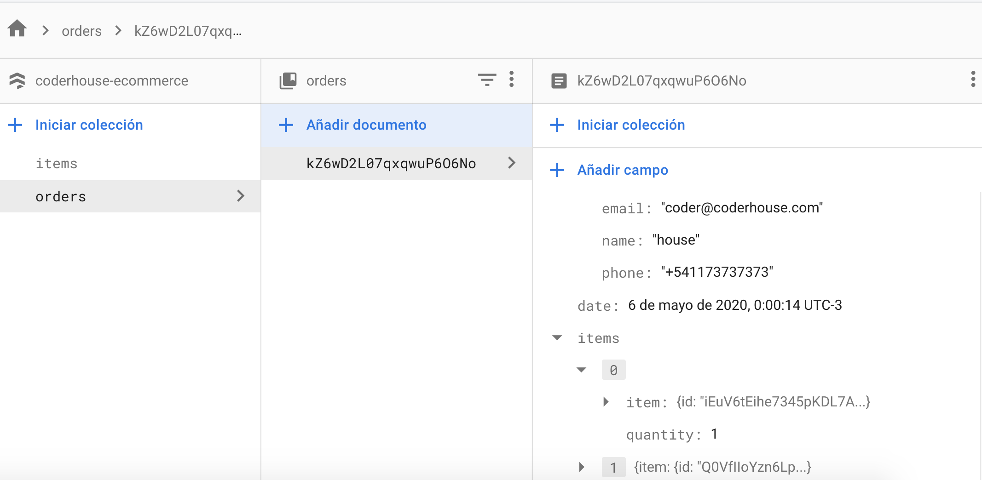
FIRESTORE: VERIFICA TU CREACIÓN
¡Verifica en la consola que se haya creado!
Firestore crea el id por nosotros si utilizamos el método add
Notes:
Usar para slides de sólo texto. Si no alcanza, no sobrecargar, usar otra con el mismo título para indicar que continúa el mismo módulo.

Slide 30
ACTUALIZANDO
UN DOCUMENTO
Notes:
Usar para los subtemas de un módulo.

Slide 31
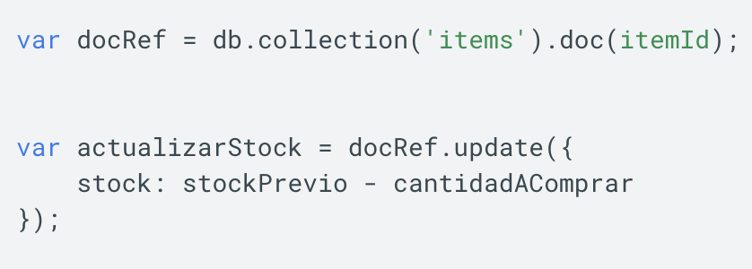
FIRESTORE: ACTUALIZAR UN DOCUMENTO
Puedo darle únicamente los campos que quiero actualizar. Firestore combinará este nuevo campo y dejará lo que haya habido previamente
actualizarStock es una promise. Ejecútala para ver el resultado de la operación
Notes:
Usar para slides de sólo texto. Si no alcanza, no sobrecargar, usar otra con el mismo título para indicar que continúa el mismo módulo.

Slide 32
BATCH UPDATE
(LOTES DE ESCRITURA)
Notes:
Usar para los subtemas de un módulo.

Slide 33
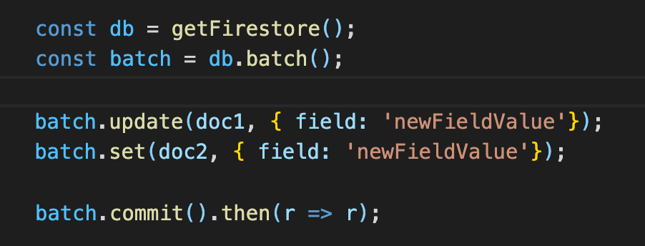
FIRESTORE: ACTUALIZAR UN LOTE DE DOCUMENTOS
Puedes usar una operación batch para actualizar muchos documentos en una misma operación
Pasos:
Obtener una instancia de firestore.
Obtener un batch.
Ejecutar las operaciones requeridas.
Ejecutar el commit().then()
¡Recuerda que commit devuelve una promise!
Notes:
Usar para slides de sólo texto. Si no alcanza, no sobrecargar, usar otra con el mismo título para indicar que continúa el mismo módulo.

Slide 34
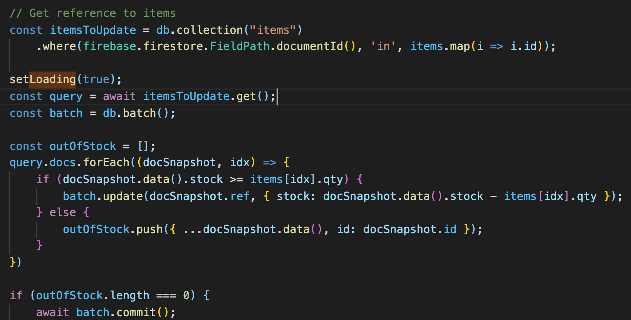
FIRESTORE: ACTUALIZAR UN BATCH A PARTIR DE OTRO QUERY
Si consultas un query puedes usar el .ref del snapshot
‘in’ es un operador que me permite
obtener un conjunto de ítems por su id
Notes:
Usar para slides de sólo texto. Si no alcanza, no sobrecargar, usar otra con el mismo título para indicar que continúa el mismo módulo.

Slide 35


¿PREGUNTAS?
Notes:
Obligatoria siempre.

Slide 36
React JS
WORKSHOP
Notes:
Obligatoria siempre

Slide 37
GLOSARIO:
Colecciones (Firestore): son contenedores de documentos, los cuales se agrupan obligatoriamente dentro de ellas. Dichos documentos pueden, a su vez, tener colecciones dentro.

Slide 38
☕
BREAK
¡30/45 MINUTOS Y VOLVEMOS!
Notes:
Obligatoria siempre. A la hora del Break, entre 5 y 10 minutos. Considerar ubicar este espacio en un momento adecuado de la clase. Al volver, mostrar los resultados de la pregunta del anterior slide y generar un breve intercambio.

Slide 39

☕
BREAK

Slide 40
¡Ya estás llegando al fin de la cursada! Recordá que luego de la corrección de tu proyecto final, se notificará por Slack y email si quedaste en el TOP10 No cuelgues, que tenés hasta 2 semanas desde que te nofificamos para solicitar los beneficios.
¡15/20 MINUTOS Y VOLVEMOS!

Slide 41
OPTIMIZACIÓN DE
CÓDIGO
Notes:
Usar para los módulos más importantes de la clase, donde se introducen conceptos que se ven en varios slides. No hay que usarla para todos los módulos.

Slide 42

ACTIVIDAD: OPTIMIZACIÓN Y DETECCIÓN DE OPORTUNIDADES
A medida que vayamos creciendo, uno de los skills que tenemos que ejercitar es la optimización de código.
Como parte de nuestra labor en desarrollo deberemos:
Aislar problemas.
Encontrar patrones donde implementar la reutilización.
Simplificar código sobre-complicado.
Notes:
Usar para slides de sólo texto. Si no alcanza, no sobrecargar, usar otra con el mismo título para indicar que continúa el mismo módulo.

Slide 43
CÓDIGO OPTIMIZADO
Ayuda a la escalabilidad y consistencia.
Mejora la legibilidad.
Generan code-bases más compactas.
Reduce trabajos innecesarios de cómputo.
Notes:
No va, es para guiar el uso del template.

Slide 44

ACTIVIDAD: OPTIMIZACIÓN Y DETECCIÓN DE OPORTUNIDADES
A medida que vayamos creciendo, uno de los skills que tendremos que ejercitar es la optimización de código.
Notes:
Usar para slides de sólo texto. Si no alcanza, no sobrecargar, usar otra con el mismo título para indicar que continúa el mismo módulo.

Slide 45
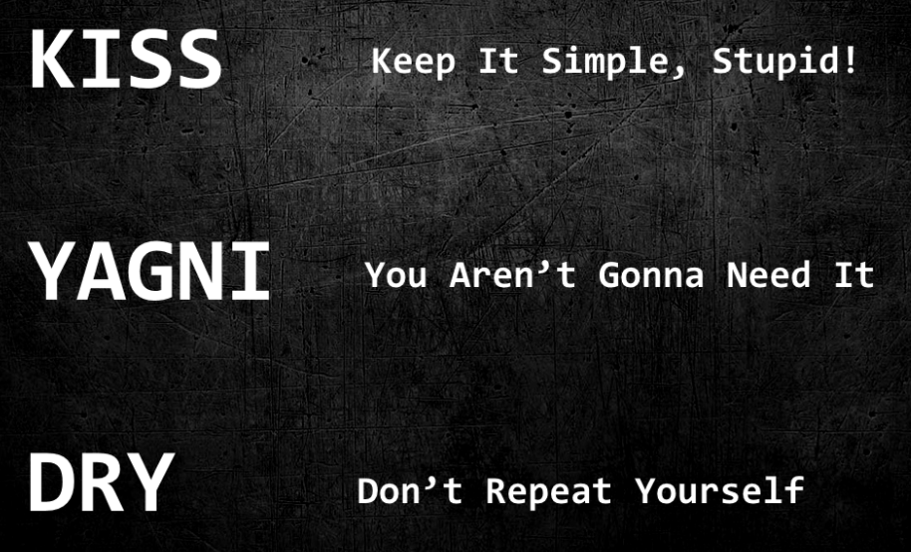
PRINCIPIOS DE OPTIMIZACIÓN
Eso es necesario para poder implementar principios:
KISS / Mantente simple.
DRY / No te repitas.
YAGNI / No lo necesitarás.
Notes:
Usar para slides de sólo texto. Si no alcanza, no sobrecargar, usar otra con el mismo título para indicar que continúa el mismo módulo.

Slide 46
K.I.S.S.
La tentación de complejizar.
Tip: al empezar una pieza, escribe los objetivos mínimos que tu código debe cumplir, y cada tanto valida si has comenzado a hacer más de lo que te planteaste originalmente, si tu código hace más.
Notes:
Usar para slides de sólo texto. Si no alcanza, no sobrecargar, usar otra con el mismo título para indicar que continúa el mismo módulo.

Slide 47
Y.A.G.N.I.
La tentación de crear features para necesidades inexistentes.
Tip: un foco en el usuario, y en la tarea que tiene que lograr, te puede ayudar a mantenerte en línea.
Notes:
Usar para slides de sólo texto. Si no alcanza, no sobrecargar, usar otra con el mismo título para indicar que continúa el mismo módulo.

Slide 48
D.R.Y.
La dificultad de identificar patrones fomentará la existencia de estructuras de código repetido.
Tip: si te ves copiando/pegando, y después modificando pequeñas cosas de cada copy/paste, probablemente puedas reutilizar algunos bloques de código.
Notes:
Usar para slides de sólo texto. Si no alcanza, no sobrecargar, usar otra con el mismo título para indicar que continúa el mismo módulo.

Slide 49
OPTIMIZA EL CÓDIGO
Se te presenta un código con al menos 8 oportunidades de mejora: encuéntralas y corrígelas/impleméntalas.
Notes:
Usar para challenges genéricos.

Slide 50
¡A PRACTICAR!
Se te presenta un código con al menos 8 oportunidades de mejora: encuéntralas y corrígelas/impleméntalas. Podrás encontrar la pieza de código a trabajar y las instrucciones adicionales en el manual de desafíos. Cuentas con 45 minutos para realizar la actividad.
Notes:
Usar para las subsiguientes slides de challenges genéricos.

Slide 51
RESOLUCIÓN DE
ACTIVIDAD
Notes:
Usar para los subtemas de un módulo.

Slide 52
PREPARA TU PROYECTO
Notes:
Usar para los módulos más importantes de la clase, donde se introducen conceptos que se ven en varios slides. No hay que usarla para todos los módulos.

Slide 53
DOCUMENTAR
Notes:
Usar para los subtemas de un módulo.

Slide 54

MARKDOWN LANGUAGE
Cuando los proyectos crecen, esto involucra tareas colaborativas, para lo cual es conveniente crear docs.
Markdown es una sintaxis abierta, cómoda y suficiente para lograrlo. Se incluye un archivo readme.md en la carpeta principal del proyecto.
Notes:
Usar para slides de sólo texto. Si no alcanza, no sobrecargar, usar otra con el mismo título para indicar que continúa el mismo módulo.

Slide 55
PROYECTOS BIEN DOCUMENTADOS
Ayudan a establecer convenciones, patrones y reglas de colaboración.
Permiten a los colaboradores entender algunos objetivos centrales de las motivaciones del proyecto.
Proporcionan recursos mínimos suficientes para levantar el proyecto, sin necesidad de acceder a documentación extra.
Si son librerías, reportan la última versión estable o experimental.
Notes:
No va, es para guiar el uso del template.

Slide 56
CREA TU MARKDOWN
Si no existe, agrega un archivo markdown de README.md.
Notes:
Usar para challenges genéricos.

Slide 57
¡A PRACTICAR!
Si no existe, agrega un archivo markdown de README.md. Usa un editor de markdown para explicar tu proyecto y tus decisiones. Cuentas con 10 minutos para realizar la actividad.
Notes:
Usar para las subsiguientes slides de challenges genéricos.

Slide 58
CHECKLIST
Notes:
Usar para los subtemas de un módulo.

Slide 59
CHECKLIST PARA LA ENTREGA
Cerrar una versión funcional.
Limpia tu proyecto y verifica tus convenciones.
Configura tus .env y evita subir información sensible.
Agregar readme.md en markdown para presentación de proyecto.
Subir avances al remoto de GitHub.

Slide 60
REVISA Y SUBE TU TRABAJO
Revisa, confirma y sube tus cambios a GitHub.
Notes:
Usar para challenges genéricos.

Slide 61
¡RECTA FINAL!
Revisa, confirma y sube tus cambios a GitHub. Puedes aprovechar este tiempo para hacer tus últimas consultas. Cuentas con 30 minutos para realizar la actividad.
Notes:
Usar para las subsiguientes slides de challenges genéricos.

Slide 62

ENTREGA DEL PROYECTO FINAL
Deberás subir a la plataforma el link a tu app de e-commerce completamente funcional.

Slide 63
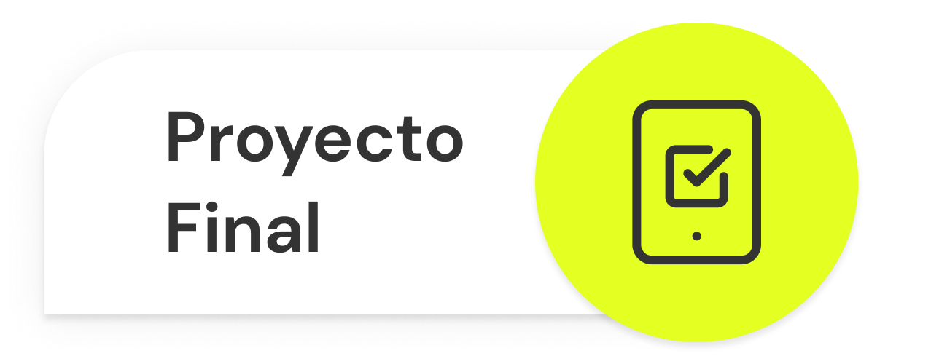
PROYECTO FINAL
El proyecto final se debe subir a la plataforma.
En caso de no hacerlo hoy, tendrás 19 días a partir de la finalización del curso para cargarlo en la plataforma, pasados esos días el boton de entrega se inhabilitará.
El objetivo es que puedas utilizar el Proyecto Final como parte de tu portfolio personal una vez finalizado el curso.

Slide 64


CREA TU PROPIA TIENDA ECOMMERCE
Llegó el momento de entregar el front end de una tienda online con carrito de compras, utilizando los componentes React y Firebase como servidor en la nube. Donde la experiencia de usuario sea amigable con actualizaciones visuales instantáneas y código escalable.
Rúbrica a tener en cuenta
Notes:
Primera clase

Slide 65
CREA TU PROPIA TIENDA ECOMMERCE
Los Componentes que debes incluir son:
Navbar
Catálogo
Detalle del Producto
CartContext
CartWidget
Formulario de Compra
Rúbrica a tener en cuenta
Notes:
Primera clase

Slide 66
E-COMMERCE PROJECT
Formato: link al repositorio del proyecto en Github + GIF con navegación.
>>La entrega deberá cumplir con los requisitos explicitados en la user story, que encontrarás en el documento del Proyecto Final en la carpeta de la camada. >> El repositorio debe ser público. >> Sube un archivo GIF con el recorrido completo de una compra. El proyecto de github debe contener la documentación en formato markdown (readme.md)

Slide 67
¿PREGUNTAS?
Notes:
Obligatoria siempre.

Slide 68

¡DESCUENTO EXCLUSIVO!
Quiero saber más
Notes:
Obligatoria siempre.

Slide 69
¡Completa tu carrera y potencia tu desarrollo profesional!
Ingresando el cupón CONTINUATUCARRERA tendrás un descuento para inscribirte en el próximo nivel. Puedes acceder directamente desde la plataforma, entrando en la sección "Cursos y Carreras".
Notes:
Obligatoria siempre.

Slide 70

TE INVITAMOS A QUE COMPLEMENTES LA CLASE CON LOS SIGUIENTES CODERTIPS
Notes:
Portada de Coder Tips

Slide 71


VIDEOS Y PODCASTS
¿Qué hacer después de un curso en Coderhouse? | CODERHOUSE |
https://www.youtube.com/watch?v=plC9WbIMJCk
Notes:
Usar para que los estudiantes puedan explorar recursos creados por CoderHouse.
Se puede vincular contenido de: Canal de YouTube de Coder: https://www.youtube.com/c/CoderHouse
Canal de Spotify de Coder: https://open.spotify.com/show/6Z4gbxrzelqVU3syDH3JzI

Slide 72
¡MUCHAS GRACIAS!
Resumen de lo visto en clase hoy:
Git.
Sourcetree.
Markdown.
Notes:
Obligatoria siempre. Completar el resumen con palabras claves de lo visto.

Slide 73

OPINA Y VALORA ESTA CLASE
Notes:
Obligatoria siempre.

Slide 74
¡GRACIAS POR ESTUDIAR CON NOSOTROS!
Notes:
Sólo la última clase

